Slide 1
Mladi i slobodno vrijeme - airsoft
Pripremio:
Juraj Marković, prof.povijesti i pedagogije

Slide 2
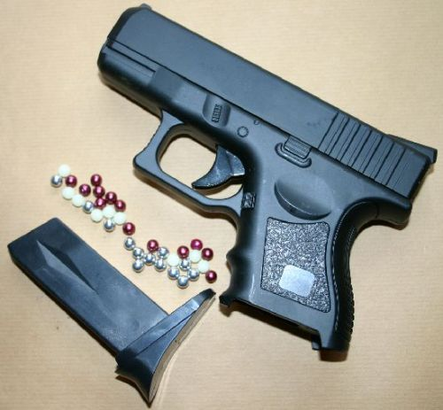
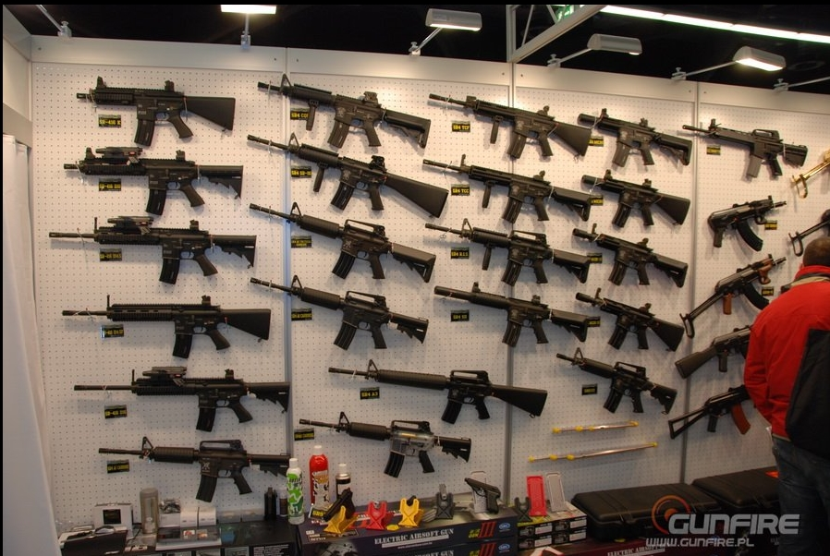
OPĆENITO
Airsoft je vojni simulacijski sport, sličan paintballu, u kojem se upotrebljavaju replike vatrenog oružja, koje izbacuju kuglice od tvrde plastike promjera 6 milimetara. Mogu biti mase od 0,20 g (za slabije replike), 0,23 g (za jače pištolje), 0,25 g (za puške), 0,28 g (za jake puške i snajpere) i 0,30 g (za snajpere).

Slide 3
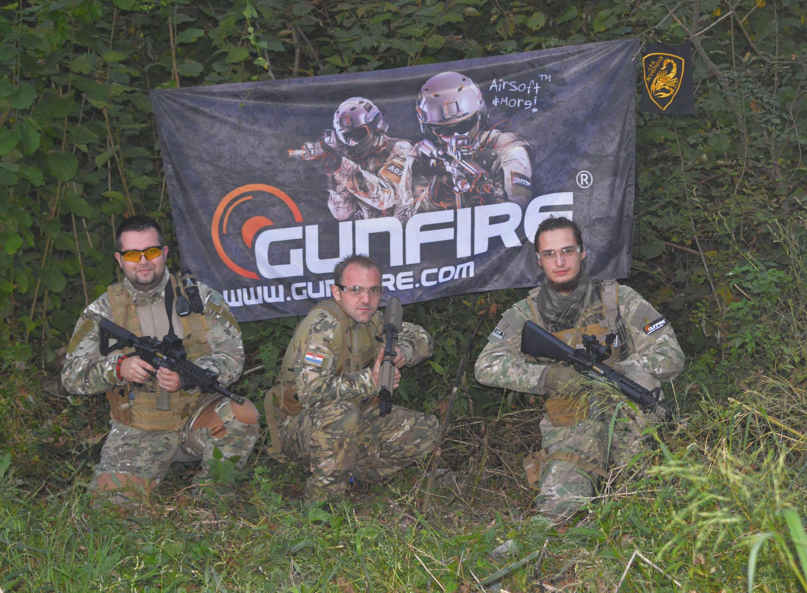
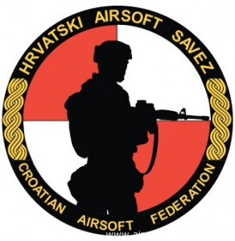
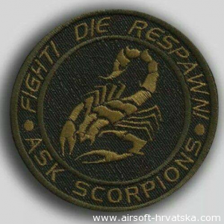
RAZVOJ AIRSOFTA
Airsoft se razvio u Aziji u (Japanu i Hong Kongu), gdje je zbog strogih zakona teško legalno pridobiti oružje. Airsoft je popularan u Hrvatskoj, igrači moraju biti punoljetni, međutim sa 16 godina, smiju igrati uz pratnju roditelja. Igrači moraju nositi zaštitnu opremu (posebne naočale od industrijskog polikarbonata) i moraju imati sigurnosnu riječ za prekid igre u slučaju da nešto pođe po krivu. Ako se ne pridržavaju sigurnosni propisi, može doći do ozljeda. O njegovoj popularnosti govori i činjenica da ga koristi policija i vojska diljem svijeta kao dio treninga.

Slide 4
Razlika između airsofta i paintballa
Airsoft teži da je oružje što realnije
Streljivo je u spremniku, te nema vanjskih boca s plinom
Domet Airsoft oružja je veći nego kod Paintball oružja (oko 60 metara)
Preciznost Airsoft oružja je puno veća
Osim na plin, Airsoft oružje može raditi i na Li-Po ili Ni-Mh baterije
Airsoft oružje je jeftinije od Paintball oružja, ima ih od 1000 kuna naviše
Airsoft municija je jeftinija od Paintball municije (oko 7-10 naprema 1)
Igrači u Airsoftu trebaju samo zaštitne naočale, ne i maske U Airsoftu obično svaki igrač kupuje svoju opremu.

Slide 5
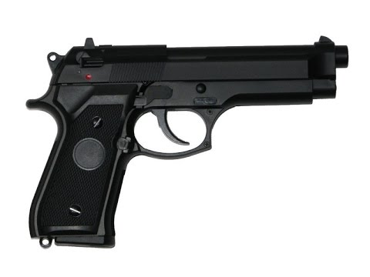
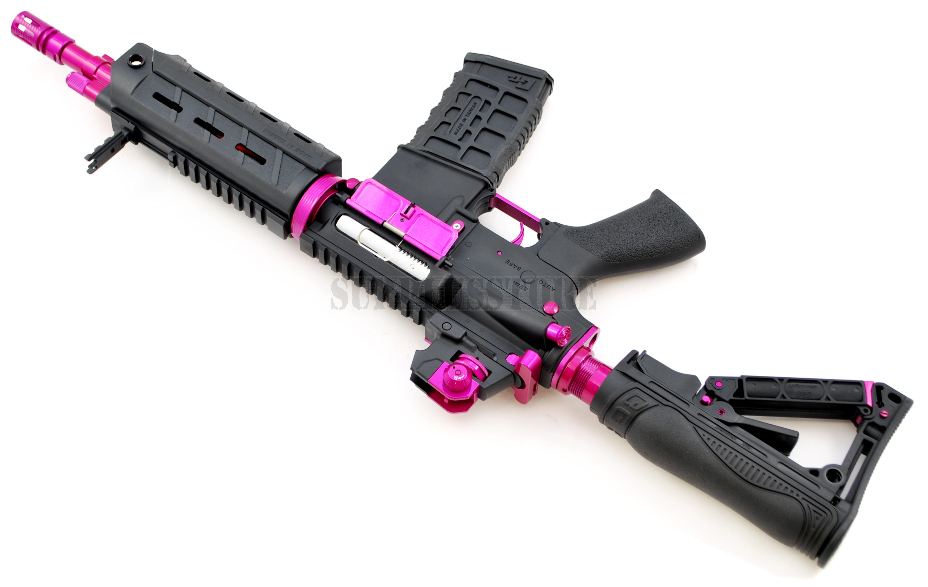
Replike
Replike oružja dijele se prema načinu izbacivanja streljiva na:
Replike koje se moraju repetirati (vojne sačmarice, snajperi i neki pištolji), koristi se zrak, koji se prije izbacivanja kuglice sabija repetiranjem.
Plinske replike (obično pištolji i rijetko, puške), pogonsko sredstvo je potisni plin zvan »green gas« (eng. zeleni plin) ili ugljikov dioksid.
Električne replike - (AEG - Airsoft Electric Gun, najčešće automatskih pušaka), pogonsko sredstvo je sabijeni zrak, koji sabija elektromotor, koji napajaju baterije.

Slide 6
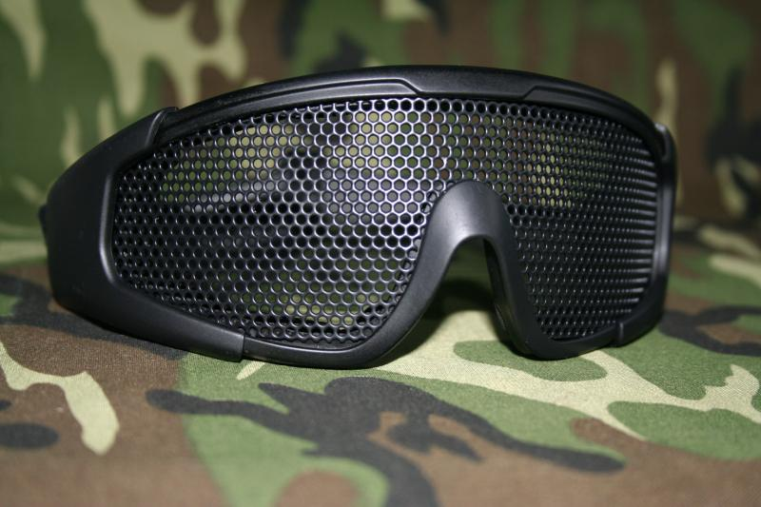
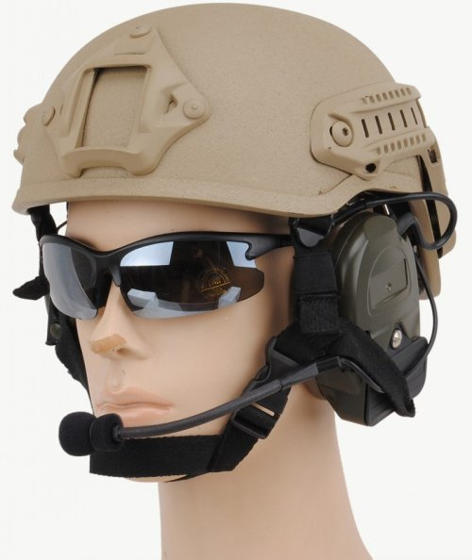
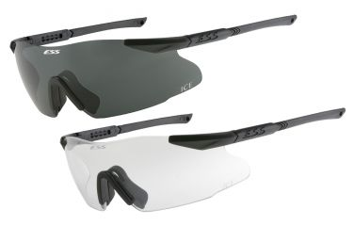
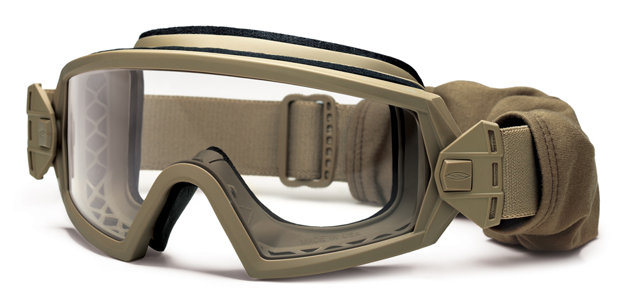
Zaštita
Osnovna zaštitna oprema su zaštitne naočale. Preporučuju se maske koje štite cijelo lice (fantomke), a oprema se može nadopuniti vojničkom jaknom i kacigom. Korisni su i štitnici na laktovima i koljenima i vojna kamuflaža (za zaštitu, prikrivanje i autentičnost).

Slide 7
Korisne stranice:
www.hass.hr
www.askscorpions.weebly.com
http://www.airsoft-alfa.com/
www.gunfire.pl
www.hristo.hr
www.evike.com

Slide 8
Video za kraj...☺
https://www.youtube.com/watch?v=WOM8tNeBYaA

